Slide 1
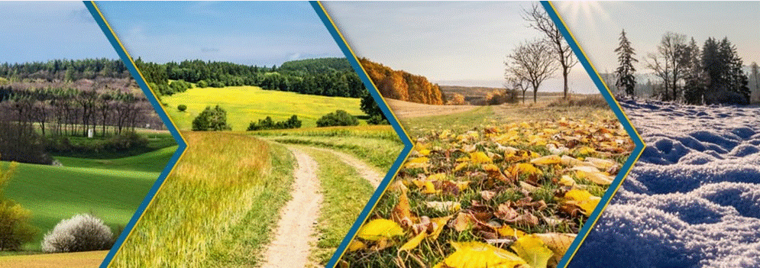
Scheuer Traveling Services

Slide 2
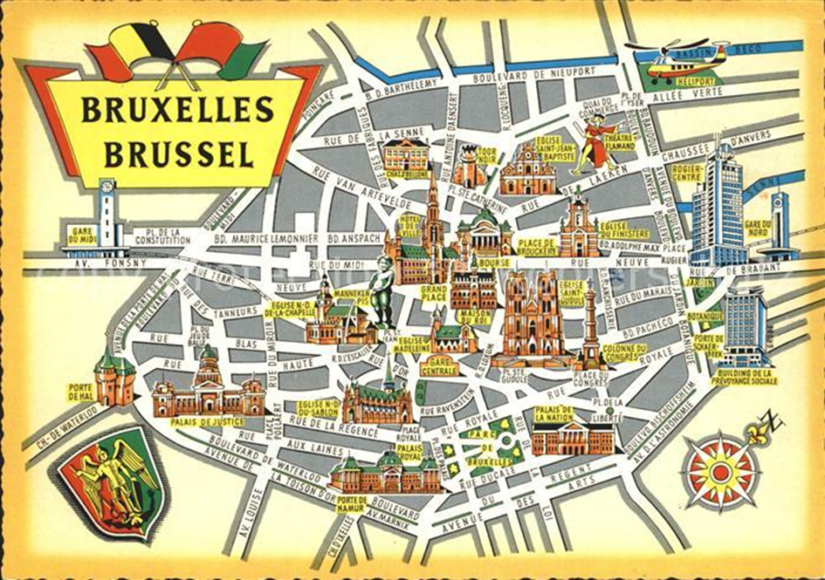
Brüssel – Gratwanderung im Fünfeck der Historik
Sehenswürdigkeiten
Großer Platz Brüssel UNESCO 857
Das Rathaus (frz. Hôtel de Ville) beherrscht den Grand-Place, seine Grundsteinlegung erfolgte im Jahre 1401. Besonders beeindruckend sind der Glockenturm, der Ratssaal und der Schöffensaal.
Im "Haus des Königs" (frz. Maison du Roi) ist heute das Stadtmuseum zu finden. Dort sind neben Gemälden und Wandteppichen unter anderem mehr als 400 Kostüme des Manneken-Pis zu sehen.
Ansonsten findet man hier Gildenhäuser und das Haus der Herzöge von Brabant
Statuen
Manneken Pis, die gerade mal 60 cm hohe Statue befindet sich an der oben aufgezeigten Koordinate im Umkreis des Grand-Place und das Jeanneke Pis, das weibliche Gegenstück zum Manneken Pis
Kirchen
Kathedrale Sankt Michael (Grand Place)
Kirche Unserer Lieben Frau von Zavel (Grote Zavel)
Unserer Liebe Frau zur Kapelle (Place de la Chapelle)
Nationalbasilika des heiligen Herzen (Kökelberg)
Museen
Belgisches Comic-Zentrum (Rue des Sables 20, 1000 Brüssel: Von Tim und Struppi über die Schlümpfe bis Lucky Luke
Der Alte Palast von Brüssel (Place des Palais 7, 1000 Brüssel) Architektur und Leben im 18.Jahrhunderts
Jubelparkmuseum (Parc du Cinquantenaire / Jubelpark 10, 1000 Brüssel) Museum der Kunstgeschichte Brüssels
Justizpalast Brüssels UNESCO 5357
Atomium (Square de l'Atomium) Das Atomium, das zur Weltausstellung Expo 58 errichtet wurde.

